Slide 1

МАРАФОН ПАМ’ЯТІ КРОКУЄ МІСТАМИ СВІТУ
National creative contest
Лютий 2023

Slide 2
ТЕМА КОНКУРСА: СВІТ ПРОТИ ДІЙ АГРЕСОРА
Мета:
створити комунікацію, яка сприятиме залученню міжнародної аудиторії до засудження дій агресора
Обмеження:
без закликів до насилля
Задача:
відокремити ідею, розробити концепцію та творчі матеріали для відображення ідеї

Slide 3
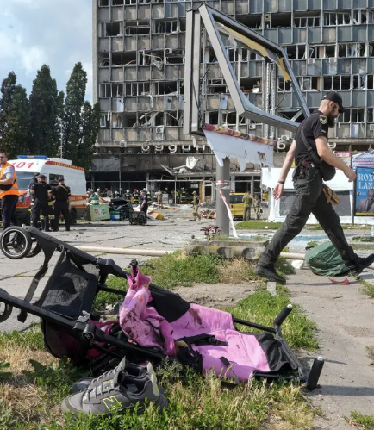

ПЕРЕДУМОВИ
Майже рік триває жорстока війна росії проти України. Світ втомився, кількість новин в інших країнах на тему війни в Україні зменшилась. Тим часом, Україна та українці потребують підтримки в своїй боротьбі, яка відбувається ціною надважких жертв. Ініціатива, яка виникла на почуттях українських жінок, відображує основну ідею, – пам’ятати про те, що відбувається, об’єднати людей навколо співчуття нашій біді та спонукати до продовження та збільшення підтримки, аби зупинити злочини, що відбуваються в Україні.

Slide 4

ІДЕЯ, НАРОДЖЕНА НА ОБ’ЄДНАННІ
Війна - це жах, який змінив для українців сприйняття життя і показав, що насправді є його найвищою цінністю.
Ми змушені жити з цим болем. І, як можемо, намагаємося цьому протистояти.
Жінки, що виїхали з України, рятуючи своїх дітей, та українки, які давно живуть в Європі, об'єдналися, щоб привернути увагу світової спільноти до жаху, який коїть росія в Україні.

Slide 5
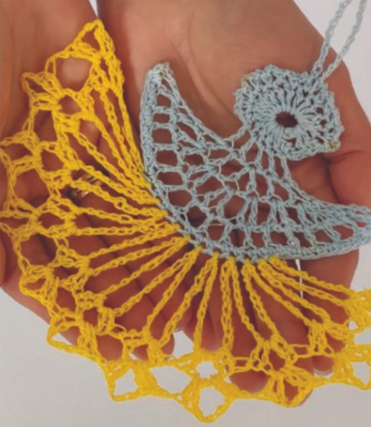
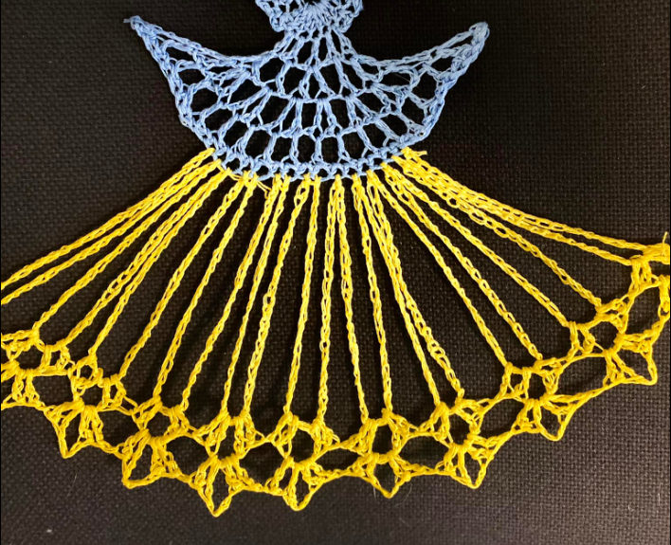
СИМВОЛ
Символ проєкту – янгол, безневинна душа дитини, вбитої росією. Янгол сплетений руками жінок України, в ньому любов, біль та сум, який ніколи не забути.

Slide 6
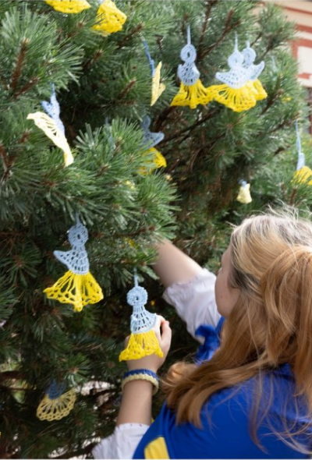
ПОДІЯ
Ми хочемо кричати на увесь світ про жорстокість і безглуздя війни. Саме тому 1 червня 2022 року, на День Дітей, ми провели першу акцію в пам'ять про загиблих дітей України. Вона пройшла в словацькому місті Кошице. Українські мами своїми руками сплели жовто-блакитних янголів, що символізують безневинні душі дітей, вбитих Росією. Тоді на акції в центрі Кошице янголів було 241. Ми всім серцем сподівались, що війна от-от закінчиться і на українській землі більше не будуть гинути ані діти, ані дорослі. Але відтоді пройшло вже 9 місяців, а безумство війни все ще триває. І діти, на жаль, продовжують гинути від рук російських окупантів.

Slide 7
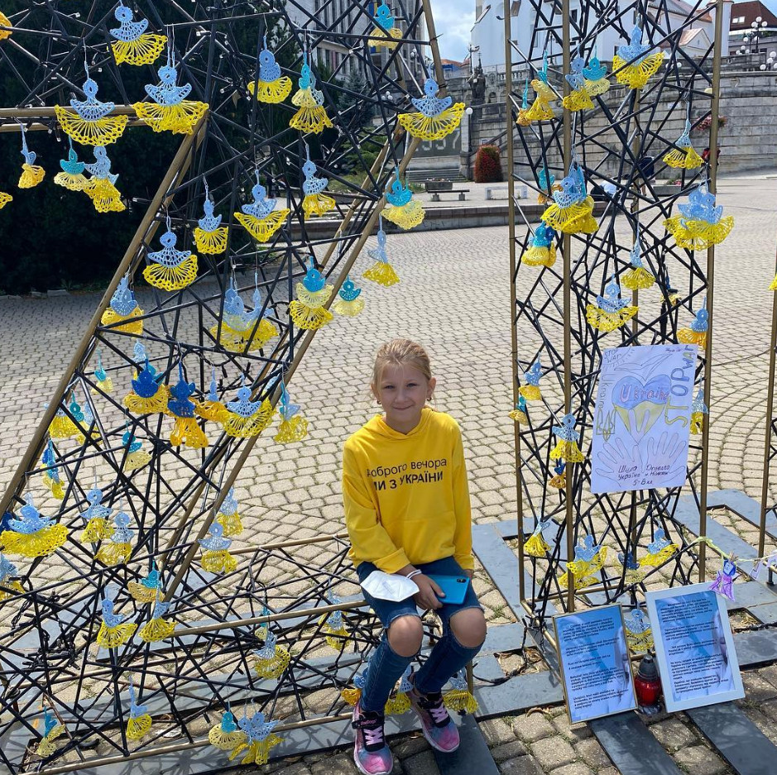
ПРОДОВЖЕННЯ
Наша акція за цей час перетворилася на Марафон пам’яті і подорожує містами Європи.
Жовто-блакитні янголи вже побували у словацьких містах, а також на Кіпрі. Зараз вони полетіли до Великої Британії. На жаль, з кожним новим етапом марафону, у кожному новому місті кількість фігурок збільшується. Наші майстрині все ще продовжують створювати нових янголів. І мріють про те, що зовсім скоро їм вже не доведеться цього робити.

Slide 8
РОЗВИТОК ПРОЄКТУ
Ідея, народжена на ініціативі українських жінок, перетворюється в проєкт.
Розвиток проєкту:
Комунікаційні матеріали
Анонсування подій
Медійний розголос
Залучення мерій європейских міст та місцевих організацій
Створення інсталяцій
Об’єднання в різних країнах/містах місцевих жителів та вимушених переселенців з України для спільного відтворення інсталяції Янголів. Спілкування і співчуття спонукає людей до безмежного бажання діяти аби війна скінчилась.
Залучення до Акцій дітей. Проведення виставок малюнків “Який він – твій янгол?” Фурмування національної ідентичності, через співчуття, розуміння цінності життя та відповідальності за майбутнє серед людей, що перебувають вимушено за межами України.

Slide 9

KEY VISUAL

Slide 10
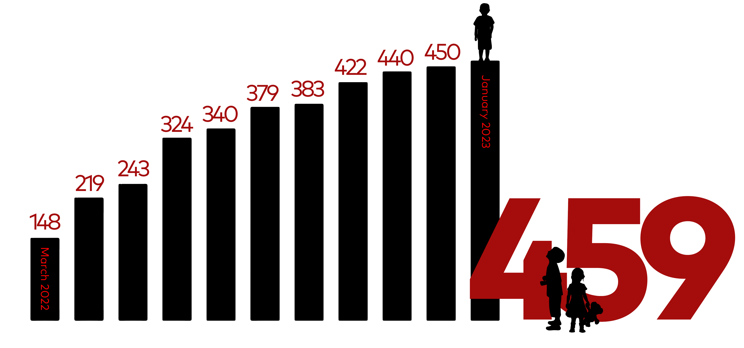
ЗУПИНИТИ…

Slide 11
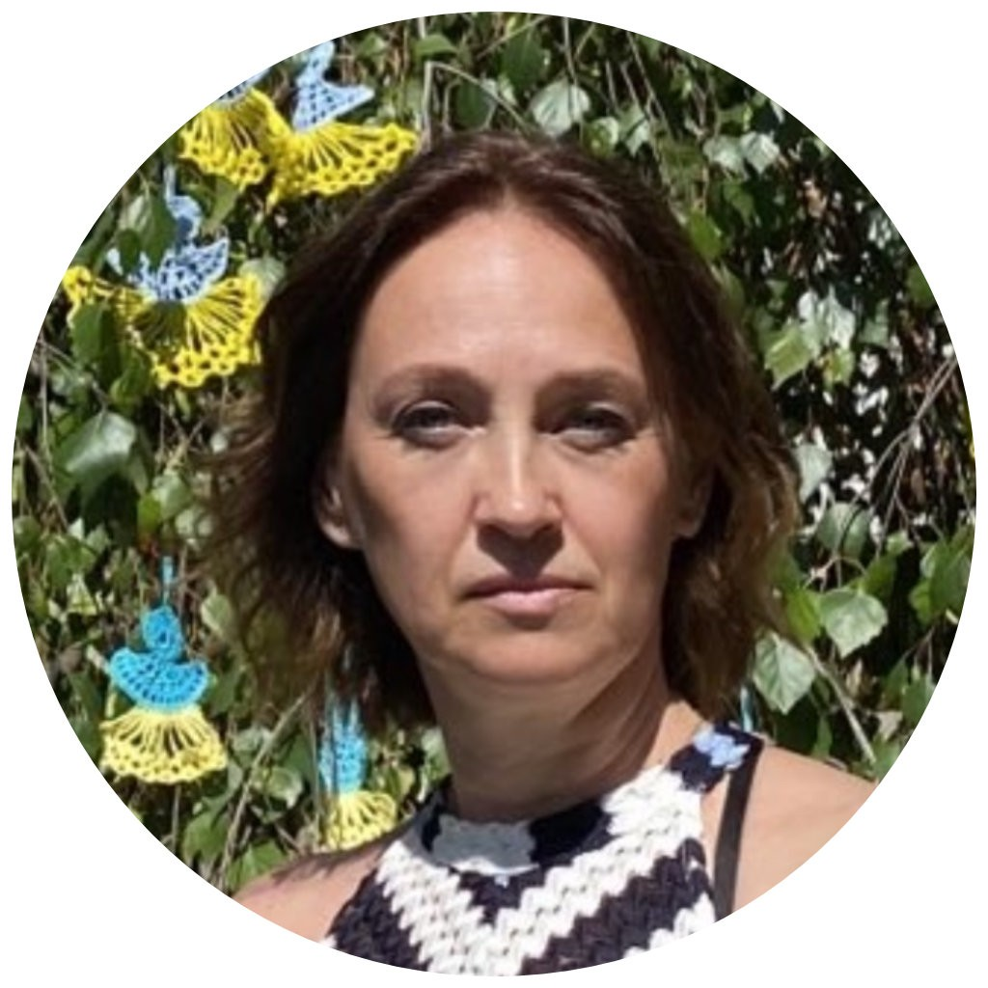
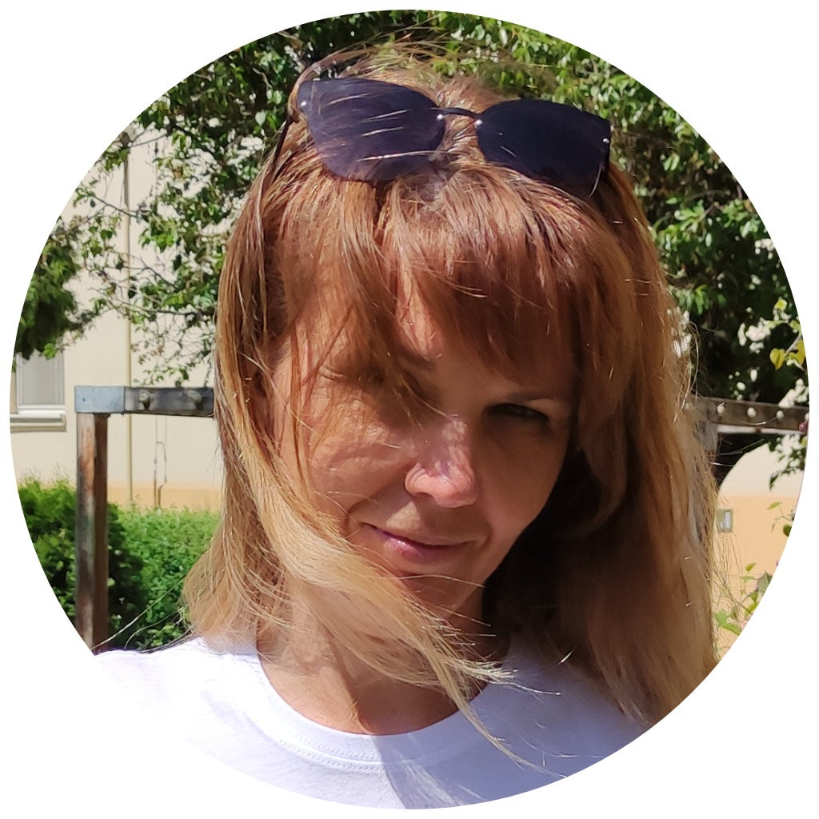

КОМАНДА ПРОЄКТУ
НАТАЛЯ МІЦЬО
Автор ідеї візуалізації українських дітей – янголів.
"Наша мета - показати людям в усьому світі, наскільки жорстокою і безглуздою є війна. І що кожен з нас має право жити в мирі, без зла і насилля, і спокійно виховувати своїх дітей, вкладаючи в їх серця тільки добро, світло і повагу до людського життя, любов до людей і світу, в якому вони живуть. Ми віримо в те, що людяність переможе і світ спільними зусиллями зможе подолати безумство, якому не має бути місця у сучасному світі."
СВІТЛАНА ПЕШТЕРЯНУ
Координатор проєкту
Неформальна організація «Жінки України»
Партнери проєкту
+421 940 261 128
peshterianu@gmail.com

Slide 12
ДЯКУЄМО ЗА УВАГУ

